Slide 1
To Coffee
Avance Final

Slide 2
1
2
3
4
Equipo de trabajo
Solución de la Problemática
Objetivo General
Problemática

Slide 3
5
6
7
8
Etapas de Implementación
Roles
Metodología
Topología

Slide 4
9
10
11
12
Objetivos Específicos
Resultado de la Solución
Factibilidad Técnica
Proyecciones Laborales

Slide 5


Equipo de Trabajo
Camila Paredes Suárez
Scrum Master / Team Developer
Dentro del desarrollo de “To Coffee”
Daniel Acuña Fernández
Product Owner / Team Developer

Slide 6
Problemática
Muchos consumidores tienen dificultades para descubrir cafeterías cercanas
Contexto
La falta de una plataforma centralizada que conecte a los usuarios con cafeterías.
Problemática

Slide 7
Solución de la problemática
To Coffee

Slide 8
Objetivo General
Desarrollar una aplicación móvil facilitando la búsqueda de cafeterías cercanas.

Slide 9




Objetivos Específicos
Facilitar la búsqueda de cafeterías cercanas mediante geolocalización precisa.
Ofrecer una plataforma para las cafeterías que logren gestionar su perfil
Proveer un espacio para que los usuarios dejen reseñas y recomendaciones
Experiencia del usuario mediante un diseño minimalista y fácil de usar
Suscripción premium para las cafeterías

Slide 10



Asignación de roles en el Proyecto
Daniel Acuña Fernández
Líder de Proyecto
Desarrollador Back-End
Tester QA
En el proyecto "To Coffee", cada miembro del equipo desempeña un rol clave para asegurar el éxito del desarrollo de la aplicación.
Camila Paredes Suárez
Desarrollador Front-End
UX/UI Designer
Data Analyst
Marketing

Slide 11
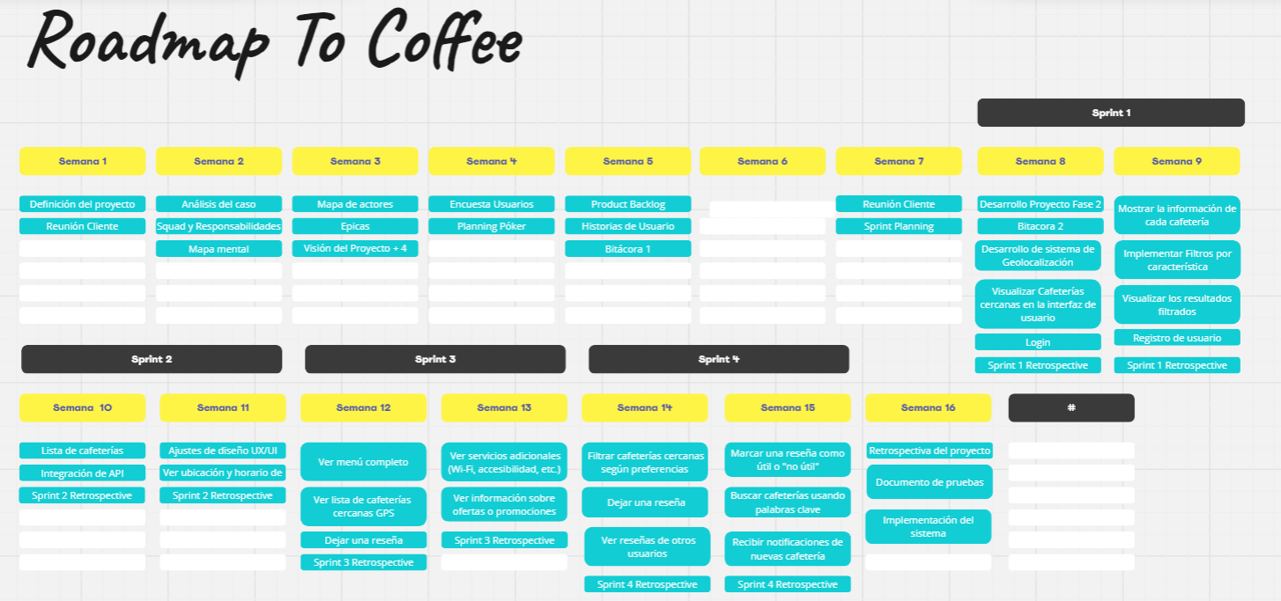






Metodología del proyecto
Metodología Ágil
Fase de Planificación
Mejoras y Actualizaciones
Desarrollo
Pruebas

Slide 12




Topología del Proyecto
Cliente
Servidor

Slide 13







Etapas de la Implementación
Registro y Autenticación de Usuarios
Plataformas Utilizadas
Funcionalidad de Geolocalización
HTML
Panel de administración para cafeterías
DJANGO
Funcionalidad de reseñas y recomendaciones de usuarios
PWA

Slide 14
Resultados de la Solución
To Coffee

Slide 15



Factibilidad Técnica
Estable
Segura
Escalable

Slide 16






Proyecciones Laborales
Nuevas Oportunidades
Visibilidad
Recomendaciones Personalizadas
Expansión de Cobertura

Slide 17
Gracias por su Atención.

